Slide 1

Формирование псевдотестовых заданий для платформы edX и настройка дистанционного курса на edX

Slide 2
I. Формирование псевдотестовых заданий для платформы edX

Slide 3

EdX - сложная академичная платформа бесплатного дистанционного образования.
Это совместный проект MIT (Массачусетского технологического института), университета Гарварда и университета Беркли.
edx.org

Slide 4
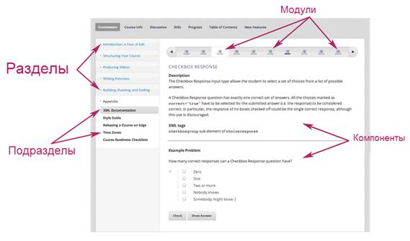

Структура курса в edXStudio с точки зрения пользовательского интерфейса:

Slide 5
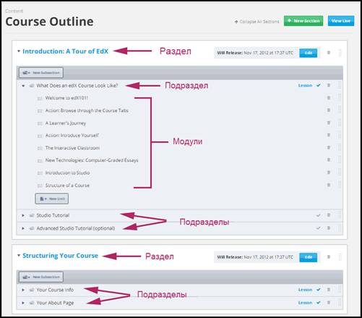

Структура курса в edXStudio с точки зрения интерфейса разработчика

Slide 6
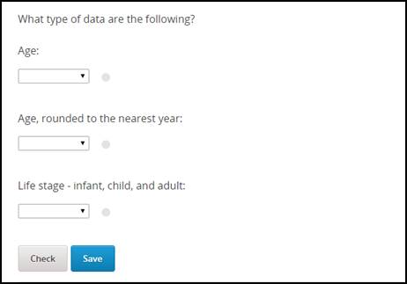
В рамках edXStudio можно собирать свои тесты и задачи следующих простых типов:
– задачи с выпадающим меню;
– выбор одного или нескольких верных ответов;
– задачи, требующие ввода чисел;
– задачи, требующие ввода текста.

Slide 7

В тестах можно задавать:
количество попыток ответов;
чтобы ответы перемешивались;
возможность посмотреть верное решение и т. п.
В вопросах, где ответами являются числа, можно поставить генератор случайных чисел

Slide 8
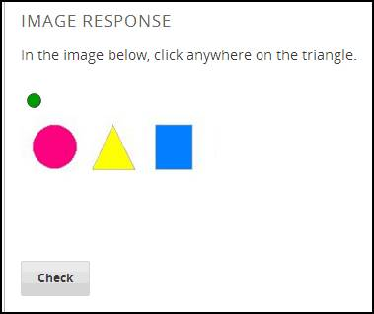
В edXStudio можно создавать вопросы, включающие в себя картинки. Требования к изображениям:
– ширина — 220 пикселей;
– высота — 150 пикселей.
Если изображение является ответом на вопрос, то указываются координаты области «кликабельности» картинки.

Slide 9
II. Настройка дистанционного курса на edX

Slide 10

Для публикации курса необходимо создать страницу «О курсе» (About page).
Эта страничка будет высвечиваться в перечне предлагаемых курсов на сайте edX. На ней должно быть представлено краткое иллюстрированное описание курса.
На странице должна быть дана информация:
о тематике курса;
о длительности обучения;
о количестве часов, затрачиваемых студентами за неделю обучения.
Помимо текстовой информации страничка «О курсе» должна сопровождаться картинкой или даже видеотрейлером к курсу.

Slide 11
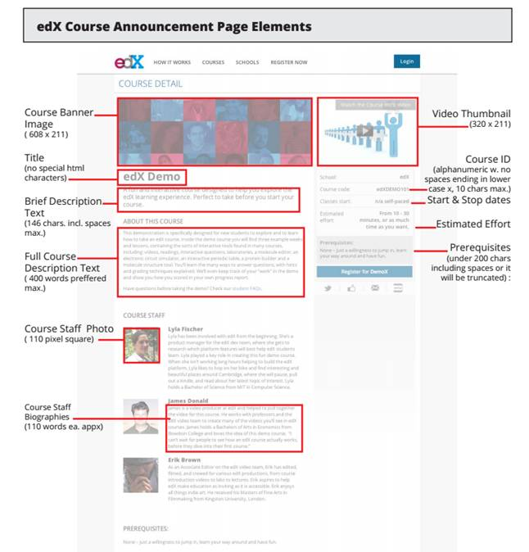
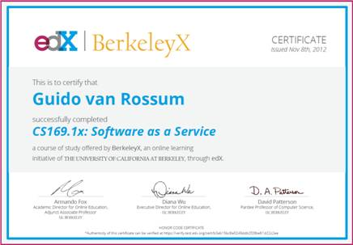
Требования к материалам страницы «О курсе»

Slide 12
Создание и настройка нового курса составляет 8 этапов:
Сбор материалов для вёрстки страницы «О курсе»
Подготовительные работы
(например написание плана)
Наполнение курса лекционным материалом
Создание упражнений
Разработка домашних заданий
Добавление в курс учебника
Организация форума для обсуждений
Подготовка материалов для специального сертификата edX

Slide 13
Использованные источники
Изучение требований размещения учебных курсов в MOOC edX.
Подготовка технических требований на размещение курсов в edX.
[Электронный ресурс] https://pandia.ru/text/80/110/18993.php
2. Как создать массовый онлайн курс на Open edX
[Электронный ресурс] https://www.youtube.com/watch?v=_4PwS0DV75M
3. Как создать массовый онлайн курс на Open edX #2
[Электронный ресурс] https://www.youtube.com/watch?v=k4nGJ7iTARI

